Slide 1
Конструктор тепловых механизмов
Годовой проект Круглова Валентина
10-7 класс. Президентский ФМЛ №239
Руководитель Дружинина Мария Владимировна

Slide 2
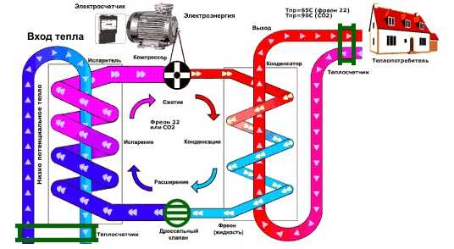
Описание задачи

Slide 3
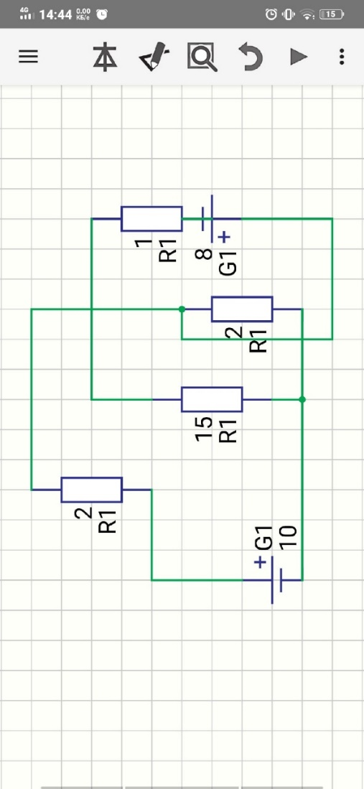
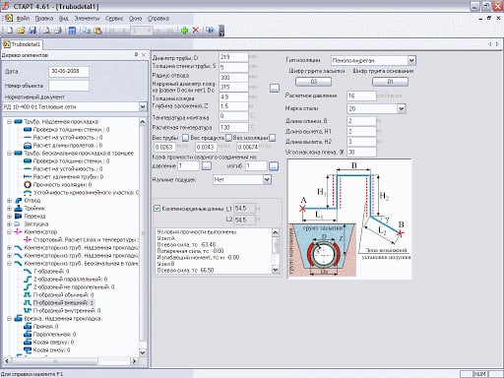
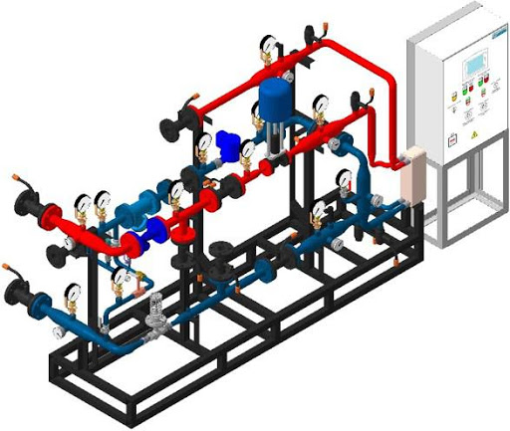
Аналоги
Quick copper
isicad

Slide 4
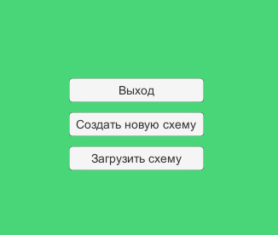
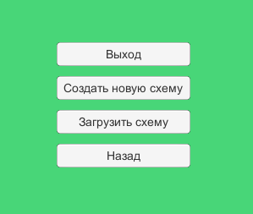
Начальное меню

Slide 5

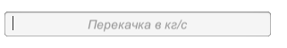
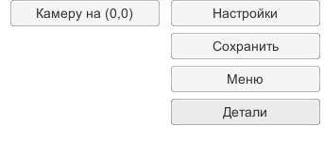
Управление
1)
4)
2)
3)

Slide 6


Управление

Slide 7
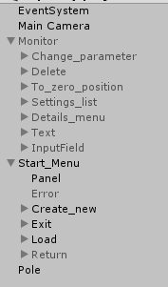
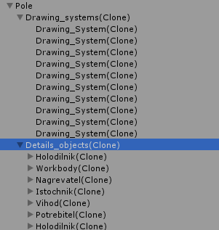
Строение проекта
1)
2)

Slide 8
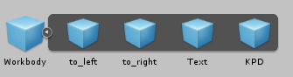
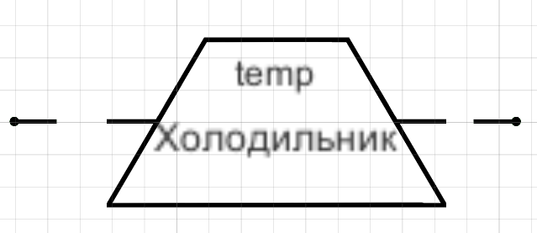
Префабы деталей

Slide 9
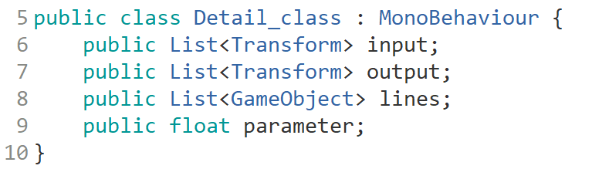
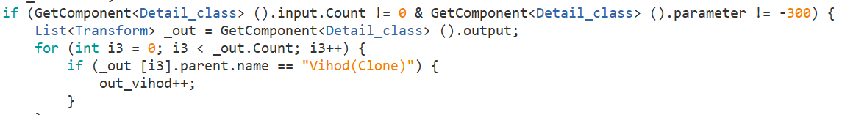
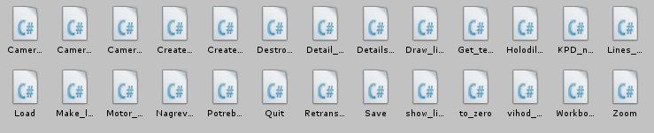
Скрипты

Slide 10
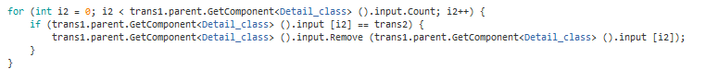

Возникшие проблемы
Удаление линий
Загрузка сохранений

Slide 11
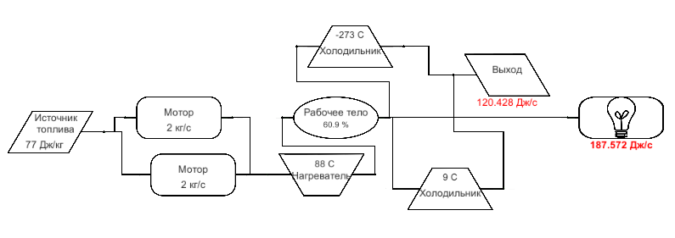
Пример работы программы

Slide 12

Формулы
$кпд:n= 1−\frac{t_{2}+273}{t_{1}+273}$
мощность на потребителе: P = q*U*n/N

Slide 13





Использованные технологии, ПО
ExcelLibrary
Unity
Unity Standalone File Browser
Photoshop
Visual studio

Slide 14
Спасибо за внимание
Годовой проект Круглова Валентина
10-7 класс. Президентский ФМЛ №239
Руководитель Дружинина Мария Владимировна

